Slide 1
Подход HPE к защите вашей организации (предприятия)
Александр Вакуленко
Руководитель подразделения по безопасности информационных технологий HPE Russia
04.02.2016

Slide 2
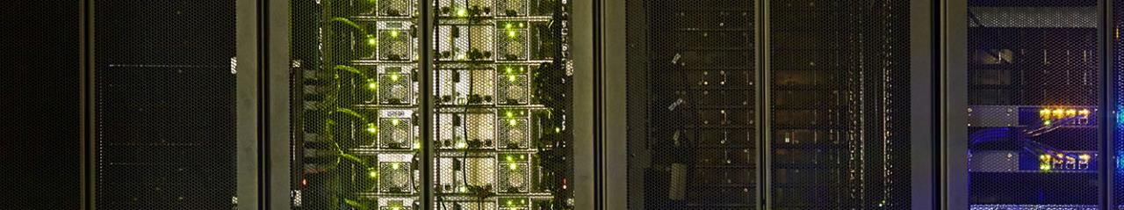



Три ключевых принципа HPE Security
Защитить
Обнаружить & Отреагировать
Восстановить
Взаимосвязь с бизнесом
Определите угрозы и оцените возможности своей организации защитить ваше предприятие
Используйте защищенные приложения, защитите пользователей и зашифруйте важные данные
Заблаговременное обнаружение и устранение инцидентов
Помогите уменьшить время реагирования на инциденты используя средства SIEM
Повышайте ситуатиационную осведомленность в целом для обнаружения и ликвидации угроз
Обеспечивайте непрерывность бизнеса и соответствие
Гарантируйте непрерывность бизнеса через вашу ИТ инфраструктуру, систему и приложения
Управляйте рисками и соблюдайте требования соответствия

Slide 3
Защитить

Slide 4


Интеграция безопасности и бизнеса
Идентифицировать риски
Приоритезировать и защитить ресурсы
Закрыть бреши в безопасности, особое внимание уделить приложениям
Защитить данные при перемещении и хранении
Защитить пользователей
Использовать интегрированный подход между политиками безопасности, управлением и технологиями
Защитить
Обнаружить и Отреагировать
Восстановить
Бизнес результаты
Определите угрозы и оцените возможности своей организации защитить ваше предприятие
Используйте защищенные приложения, защитите пользователей и зашифруйте свои важные данные

Slide 5
HPE: Управление рисками посредством комплексных решений безопасности
Технология
защиты
Консалтинг
по безопасности
Управление сервисами безопасности
Решения по безопасности HPE помогают заказчикам противостоять угрозам
Эксперты помогают заказчикам понимать, управлять и снижать риски в области безопасности
Совершенствование сервисов безопасности, проактивное управление инцидентами и расширение способностей по защите

Slide 6
Защитить
Архитектурный дизайн с интегрированной безопасностью
Оценка уязвимостей на всех уровнях
Защищенные приложения и зашифрованные данные
Многоуровневый контроль безопасности сотрудников, процессов и технологий
Высокий уровень зрелости безопасности ИТ
#1
в публичном обнаружении уязвимостей
Дальновидность
HPE Решения
360 Cyber Assessment
Cyber Situational Awareness & Defense
Managed Application Security
Enterprise Data Security
Adaptive Trust Defense
Cloud & Infrastructure Protection
в области защиты данных (Gartner)
Лидер
В области безопасности приложений и Network Access Control (Gartner)

Slide 7
Обнаружить и отреагировать

Slide 8


Проактивно обнаруживать и реагировать на угрозы для минимизации ущерба
24*7*365 мониторинг безопасности
Мониторинг угроз и передовая аналитика угроз
Проактивное реагирование на инциденты
Обучение и тестирование ключевых сотрудников и кризис менеджмент
Защитить
Обнаружить и отреагировать
Восстановить
Бизнес результаты
Помогите уменьшить время реагирования на инциденты используя средства SIEM
Повышайте ситуативную осведомленность в целом для обнаружения и ликвидации угроз

Slide 9
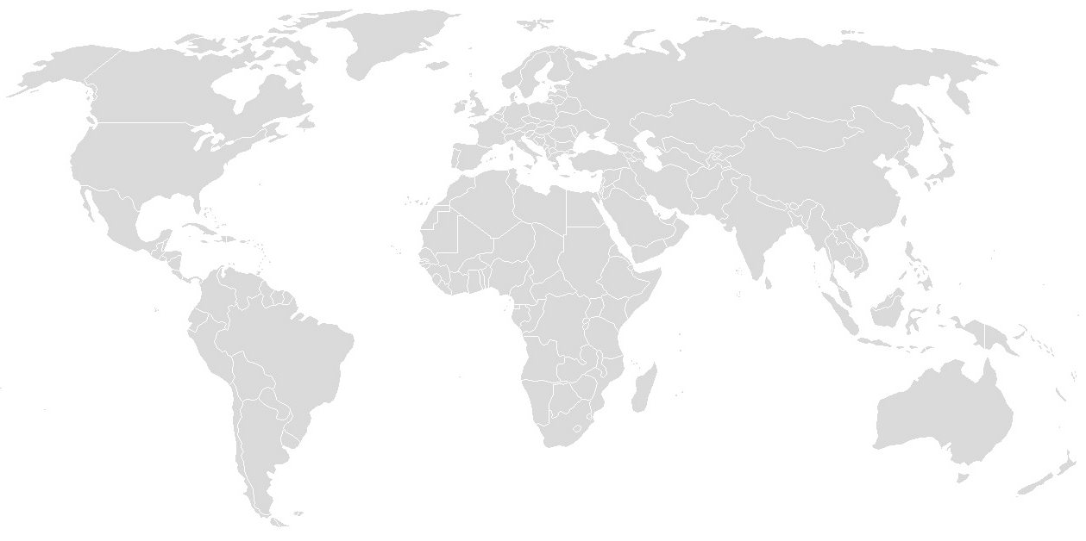
Глобальный мониторинг безопасности
UK
Germany
Toronto
Bulgaria
Virginia
Texas
India
Costa Rica
Malaysia
10
Глобальные SOC
Региональные SOC
Security Operation Centers
Australia
10,000
1M
500K+
45M
67
40+
3000
заказчиков HPE Security
приложений защищенных с помощью 2.6 миллиардов строк кода
защищенных устройств
обнаружено и изолированно вредоносного ПО
SOCов построенных для компаний из списка Fortune 500
лет предоставления сервисов безопасности
аналитиков безопасности по всему миру

Slide 10
Обнаружить и отреагировать
24*7 мониторинг безопасности вашей организации
Аналитика различных типов ресурсов: логов, приложений, действий пользователей, идентификация угроз
Оценка и определение нарушений
Реагирование на инциденты
5000+
Профессионалов по безопасности
67
SOCов по всему миру
HPE Решения
Monitored SIEM
Advanced Threat Analytics
Cloud Access Security
Incident Response and Breach Recovery
Лидер
Managed Security Services (Forrester)
Лидер
в SIEM (Gartner)

Slide 11

Восстановить

Slide 12
Гарантия непрерывности бизнеса & соблюдение соответствия
Защитить
Непрерывность бизнеса
Резервное копирование и восстановление
Управление соответствием
Обнаружить и отреагировать
Бизнес Результаты
Гарантируйте непрерывность бизнеса через вашу ИТ инфраструктуру, систему и приложения
Управляйте рисками и соблюдайте требования соответствия
Восстановить

Slide 13
Восстановить
Программа непрерывности бизнеса, включающая как традиционные, так и облачные среды
Восстановление и отказоустойчивость для непрерывности бизнеса
Архивирование и ускоренное восстановление из автоматизированной резервной копии
Гарантия сохранности данных и соответствие установленным требованиям
#1
оборудование для резервного копирования
(Storage Magazine)
Лидер
в Dedupe Backup (Gartner)
HPE Решения
Continuity Services
Backup, Recovery and Archiving
Disaster Recovery-as-a-Service
Information Governance
42
центров восстановления и
непрерывности бизнеса

Slide 14


Почему Hewlett Packard Enterprise?
Защищает вашу организацию
Экспертиза безопасности
Проверенный годами опыт
Всесторонний подход
Признанный лидер
5,000 профессионалов
10 SOCов
42 центров восстановления и
непрерывности бизнеса
100B обрабатываемых событий безопасности каждй месяц
85% меньше отказов в ИТ с помощью HPE ArcSight
17x быстрее защита и 5x быстрее восстановление с HPE StoreOnce
Надежный партнер для государственных организаций и предприятий
Обеспечение решениями по безопасности соизмеримыми с требованиями бизнеса

Slide 15
Портфель решений

Slide 16




Начните преобразования с сегодняшнего дня
Защита вашей организации
Интегрируйте безопасность в вашу организацию
Проактивно обнаруживайте и реагируйте на инциденты безопасности для минимизации рисков
Гарантируйте непрерывность бизнеса и соответствие установленных требованиям

Slide 17
Форсируйте Защиту
Защитите вашу организацию

Slide 18
Спасибо
alexander.vakulenko@hpe.com
Head of Information Security Group HPE RUSSIA
Ph.D., CISSP

